Slide 1
Izvješće za vijeće roditelja
20. 12. 2017.
Ravnatelj: Dragan Kraljik
Pedagoginja: Ruža Živković

Slide 2
Školska godina započela 4. rujna 2017.
RAZRED | BROJ UČENIKA | RAZREDNIK/ICA
RAZRED | 13 | Svjetlana Mojzeš
2. RAZRED | 9 | Tatjana Sabo
RAZRED | 9 | Gordana Gaća Ćurak
4. RAZRED | 7 | Zdenka Funtek
Ukupno: | 38
RAZRED | BROJ UČENIKA | RAZREDNIK/ICA
5. RAZRED | 17 | Jurica Kraljik
6. RAZRD | 9 | Slaven Mađarić
7. RAZRED | 14 | Milkica Sarajlić Kolundžija
8. RAZRED | 8 | Jelena Pritišanac
Ukupno: | 48
PODRUČNA ŠKOLA ČETEKOVAC
RAZRED | BROJ UČENIKA | RAZREDNIK/ICA
2. RAZRED | 1 | Nikolina Kelava
3. RAZRED | 1
Ukupno: | 2
UKUPNO: 88 učenika

Slide 3
U školi imamo 18 učitelja i 2 stručna suradnika
NASTAVNIK/ICA | NASTAVNI PREDMET | ZAMJENA
Svjetlana Mojzeš | RAZREDNA NASTAVA
Tatjana Sabo
Gordana Gaća Ćurak
Zdenka Funtek
Nikolina Kelava
Jurica Kraljik | TZK/GEO | Jurica Kraljik (GEO)
Slaven Mađarić | FIZ/INFO
Milkica Sarajlić Kolundžija | VJ
Jelena Pritišanac | MAT
Tamara Prelog | EJ
Marica Kesić | HJ
Barbara Vidović Volenik | PRI/BIO/KM | Sandra Kraljik (PRI/BIO) Jasna Čapo (KM)
NASTAVNIK/ICA | NASTAVNI PREDMET | ZAMJENA
Verislav Kmet | POV
Goran Lovrić | GK
Andrea Bračun | NJ
Marko Gajer | TK
Đorđe Stanisavljević | LK
Dinko Vekić | KNJIŽNIČAR
Tanja Štefok Mikić | PEDAGOGINJA | Ruža Živković

Slide 4
Od ove školske godine umirovio se učitelj tjelesne i zdravstvene kulture Marko Kragujević te je umjesto njega zaposlen Jurica Kraljik.
Učiteljica Barbara Vidović Volenik trenutno je na porodiljnom te ju zamjenjuju učiteljice Sandra Kraljik i Jasna Čapo.
Pedagoginja Tanja Štefok Mikić trenutno je na porodiljnom te je zamjenjuje pedagoginja Ruža Živković.
7. studenog 2017. napustio nas je učitelj Milan Milković (umirovljeni učitelj povijesti i geografije).

Slide 5
ŠKOLA JE TRENUTNO U 6 PROJEKATA
1. Projekt IN IN (Inkluzija i Integracija)
2. Projekt Budi STEMpatičan
3. Shema školskog voća i povrća i Shema školskog mlijeka
4. Projekt PROmicro
5. Projekt Ruksak (pun) kulture
6. Najljepši školski vrtovi

Slide 6
PROJEKT IN IN
Projekt IN IN (Inkluzija i Integracija) – osiguravanje pomoćnika u nastavi za učenike s teškoćama u razvoju.

Slide 7
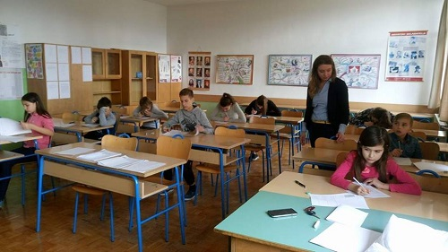
Projekt Budi STEMpatičan
Projekt „Budi STEMpatičan“ – poticanje talenata u učenika koji imaju izniman interes i nadarenost u području prirodoslovlja, tehnologije, inženjerstva i matematike (tzv. STEM područje).

Slide 8
Shema školskog voća i povrća Shema školskog mlijeka
U školi se u cilju promicanja zdrave prehrane i stila života provodi projekt Shema školskog voća i povrća te Shema školskog mlijeka u kojem se učenicima osigurava besplatno voće, povrće i mlijeko.

Slide 9
Projekt PROmicro
Projekt ProMikro – poticanje informatičke pismenosti kod učenika.(5. i 6. razred)

Slide 10
Najljepši školski vrtovi

Slide 11
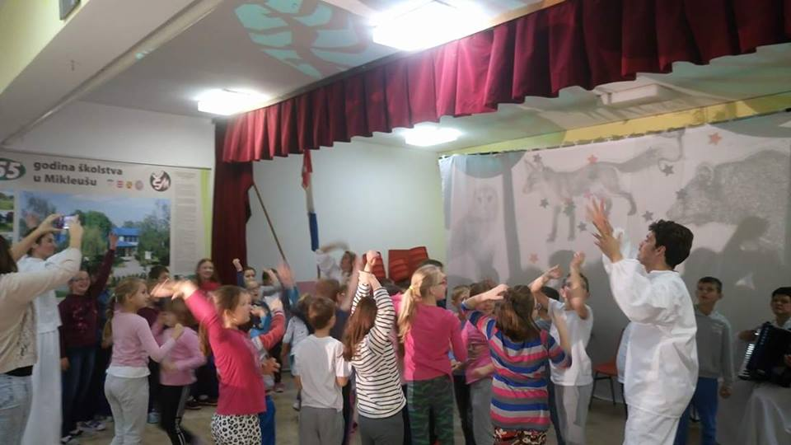
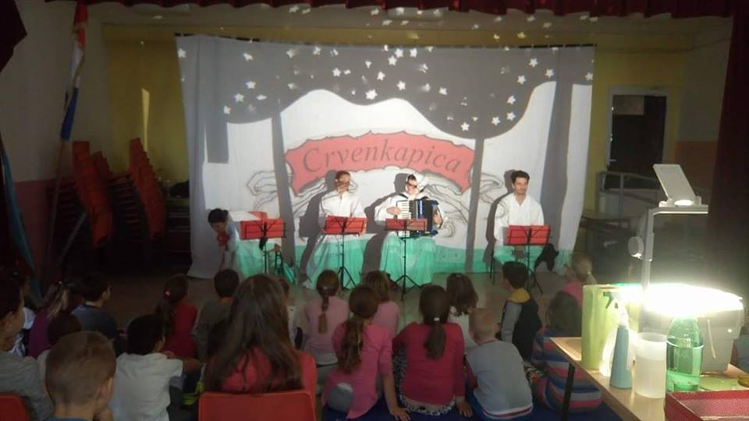
Projekt „Ruksak (pun) kulture”
Za razrednu nastavu predstava Crvenkapica i radionica glumačkih vježbi (gostovao Teatar POCO LOCO iz Zagreba).
Svrha je projekta poticanje djece i mladih na razumijevanje i usvajanje umjetnosti i kulture u dislociranim i prometno slabije povezanim područjima RH.

Slide 12
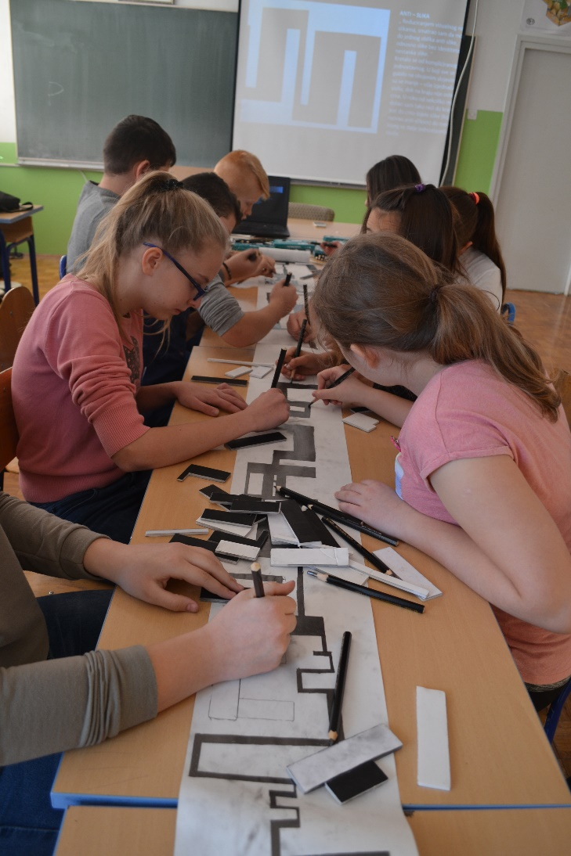
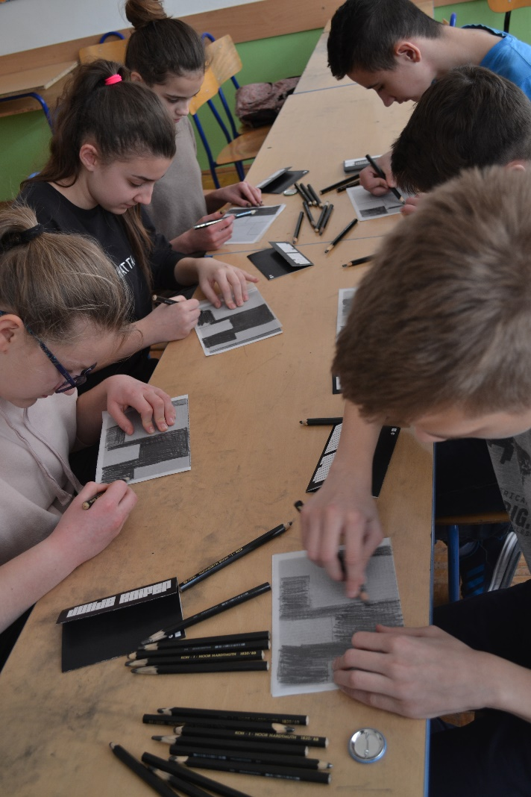
Projekt „Ruksak (pun) kulture”
Za predmetnu nastavu likovna radionica Julije Knifer (gosti s Likovne akademije iz Osijeka).
Svrha je projekta poticanje djece i mladih na razumijevanje i usvajanje umjetnosti i kulture u dislociranim i prometno slabije povezanim područjima RH.

Slide 13
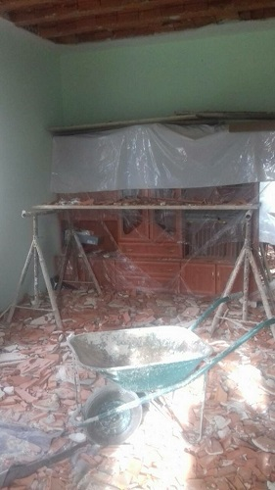
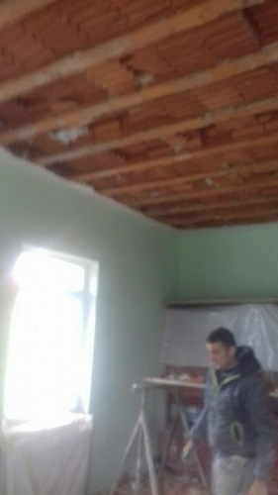
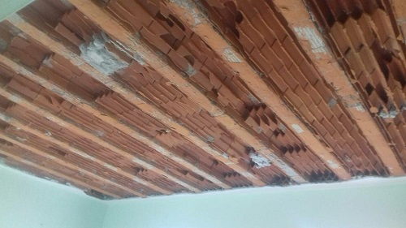
INVESTICIJE
Popravak stropa u zbornici

Slide 14
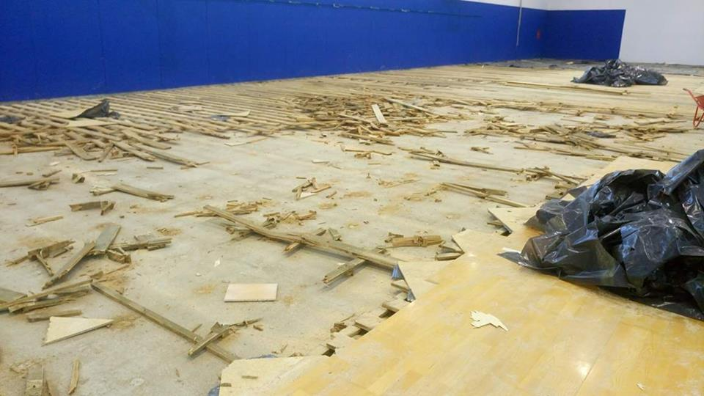
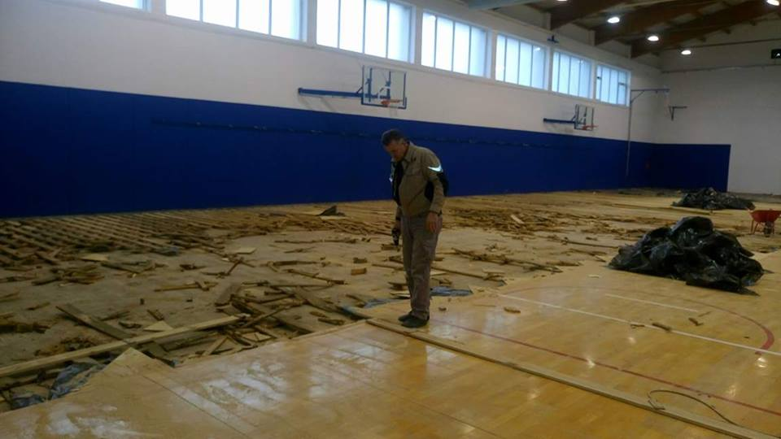
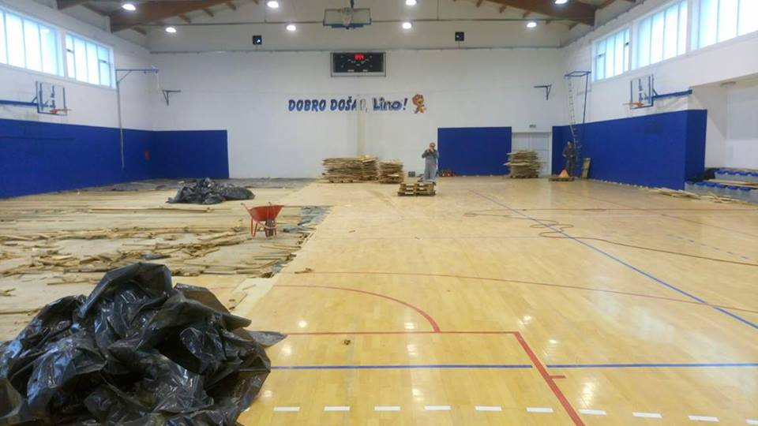
INVESTICIJE
Rekonstrukcija poda u školskoj sportskoj dvorani

Slide 15
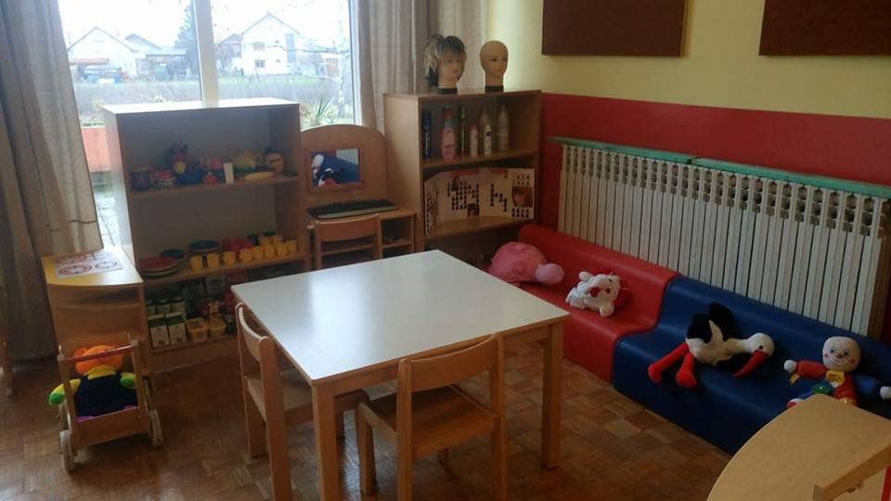
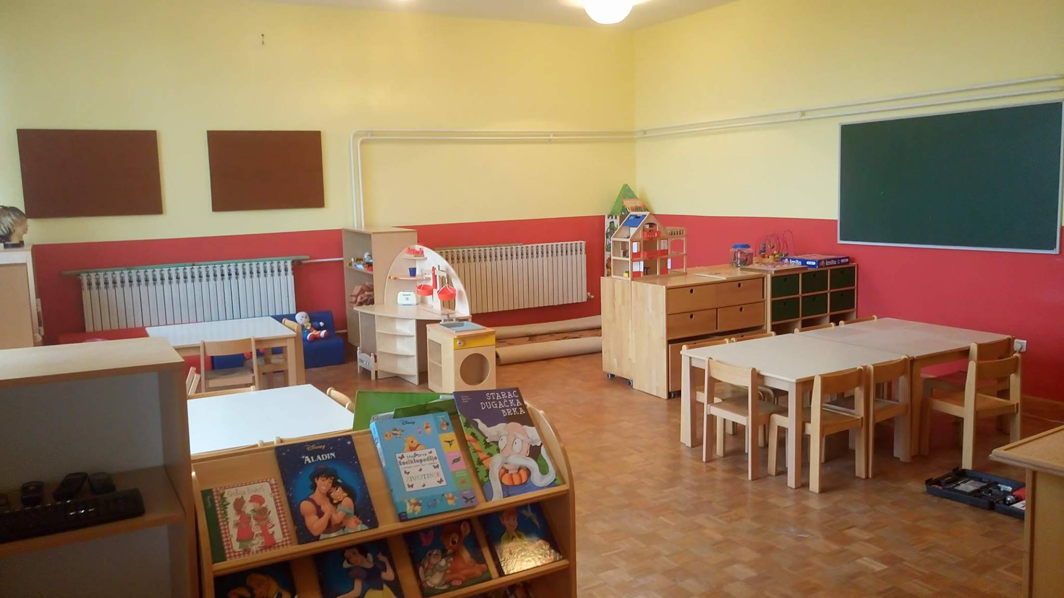
INVESTICIJE
Iznajmili smo prostor za vrtić u sklopu škole te školsku kuhinju

Slide 16
A što smo radili i gdje smo sve bili s učenicima?...

Slide 17
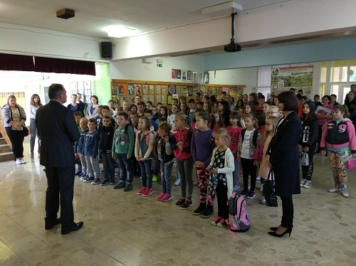
Prvi dan škole (4. 9. 2017.)

Slide 18
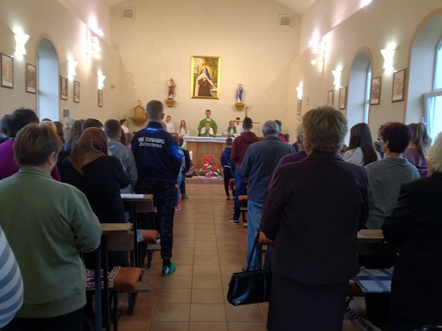
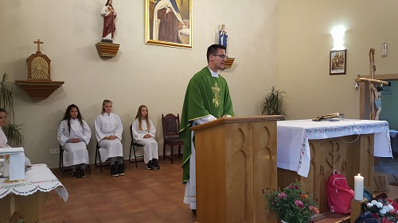
Imali smo misu za početak školske godine (Zaziv Duha Svetoga)

Slide 19
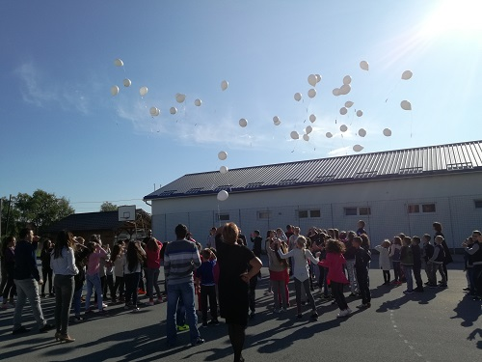
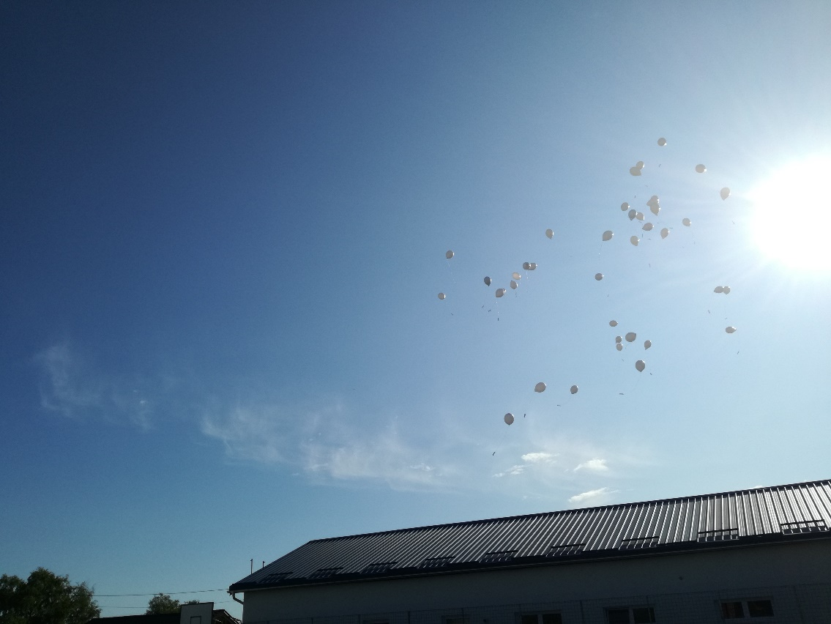
Puštali smo bijele balone za Čojluk – Četekovac - Balince

Slide 20
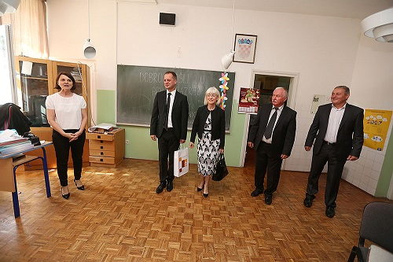
Posjetili su nas Župan Igor Andrović i saborska zastupnica Vesna Bedeković

Slide 21
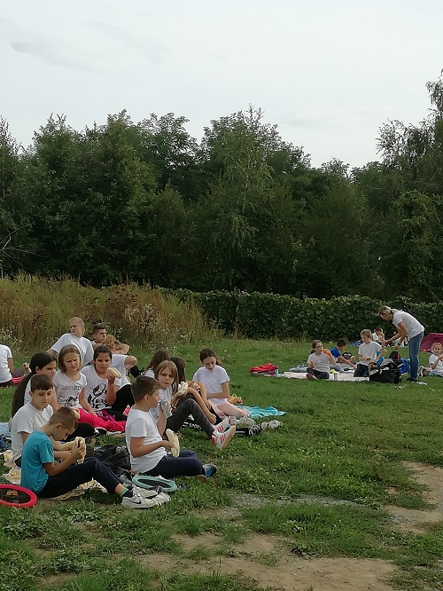
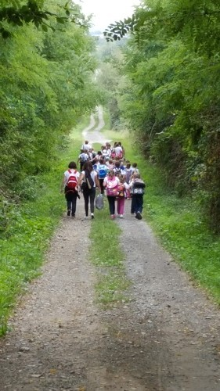
Obilježili smo olimpijski dan i pozdravili jesen

Slide 22
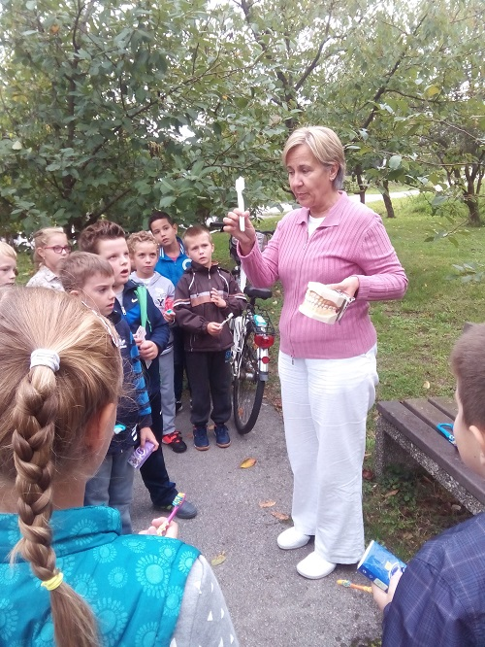
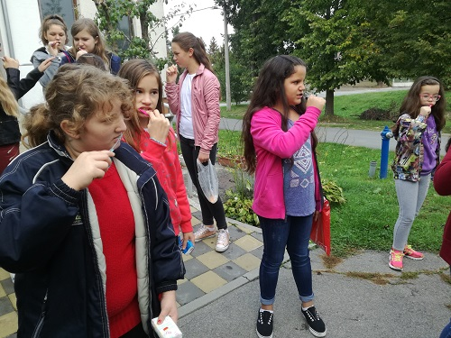
Posjetili smo stomatološku ordinciju u Mikleušu (Dan za zdrave zube)

Slide 23
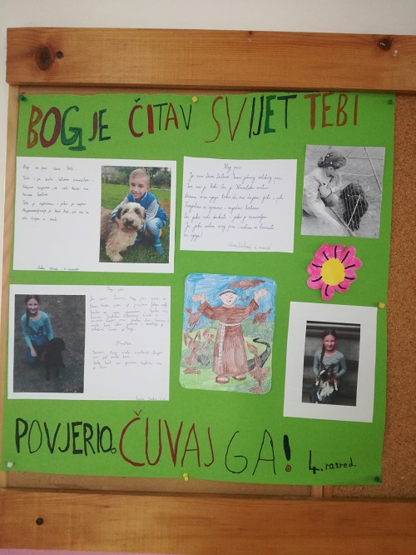
Obilježili smo svjetski dan zaštite životinja

Slide 24
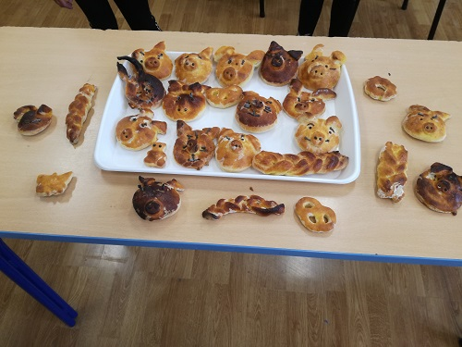
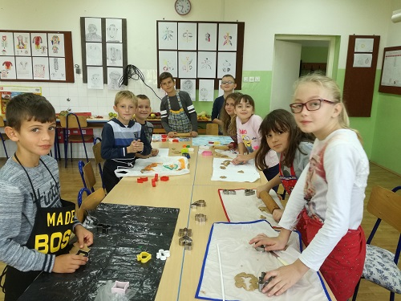
Obilježili smo Dane kruha i zahvalnosti

Slide 25
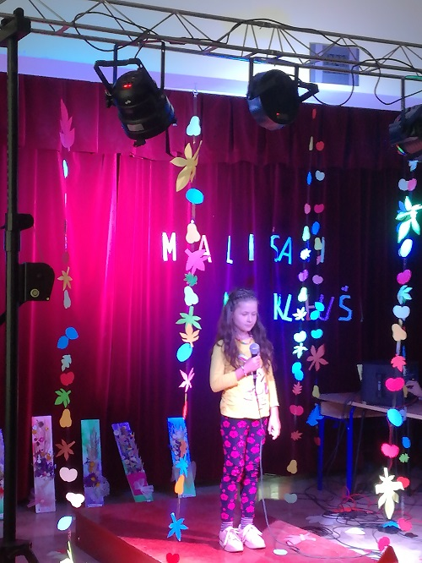
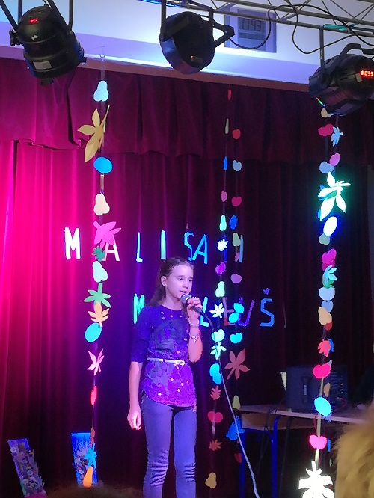
Organizirali smo „Raspjevane” mališane Mikleuša

Slide 26
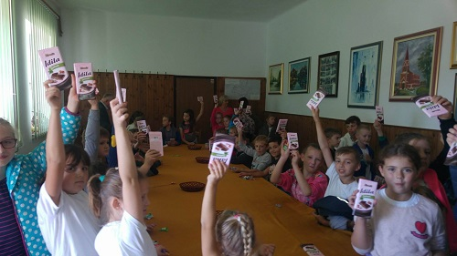
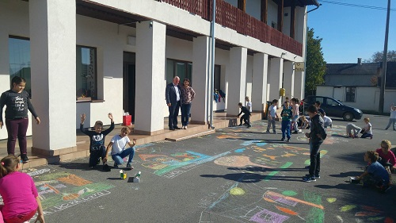
Obilježili smo Dan općine Mikleuš i Dječji tjedan

Slide 27
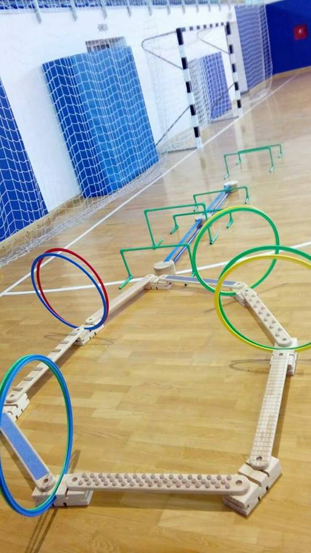
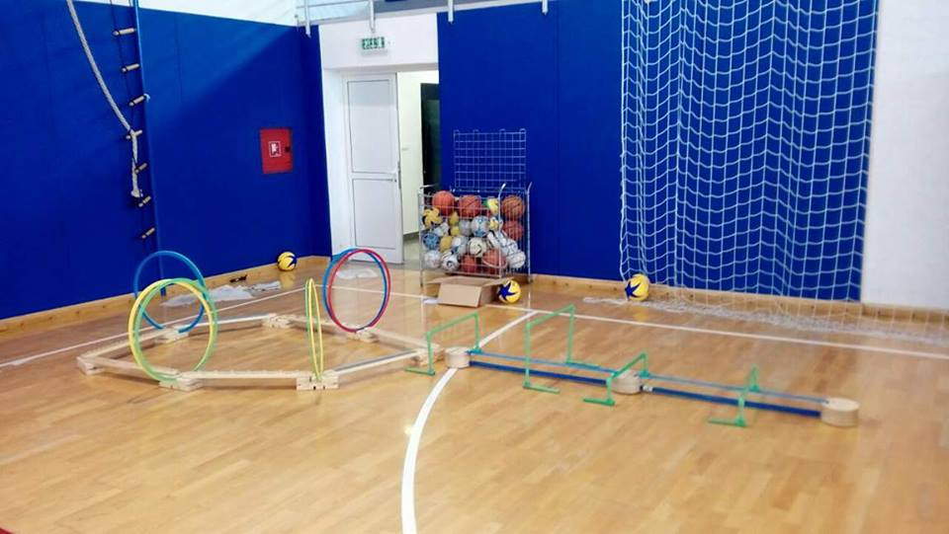
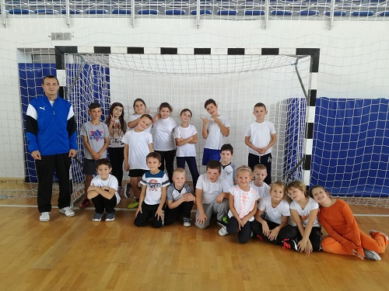
Osnovali smo univerzalnu sportsku školu

Slide 28
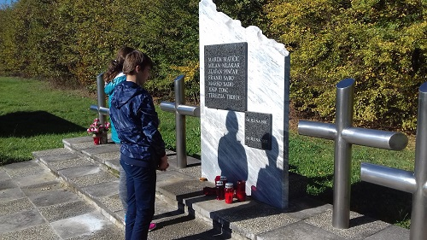
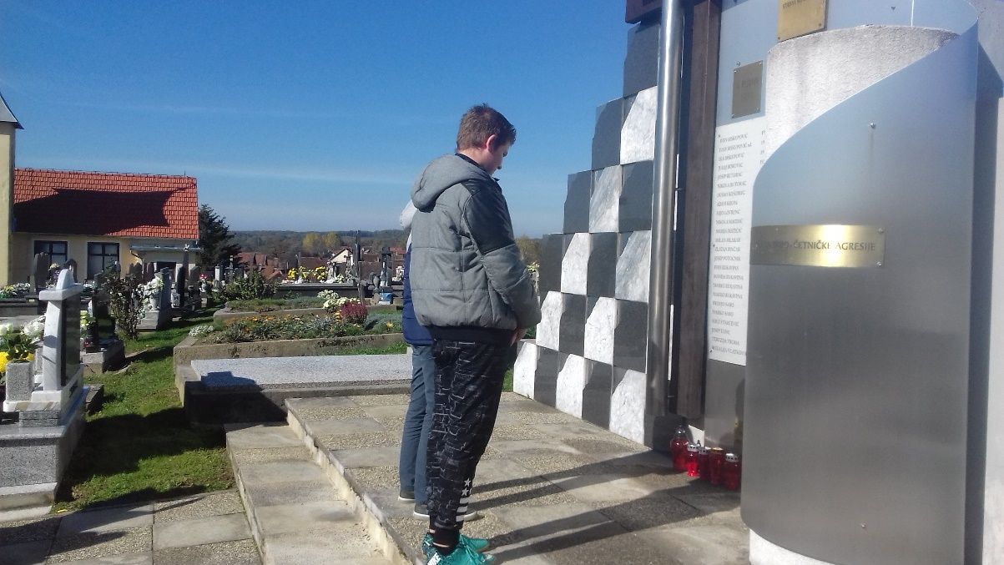
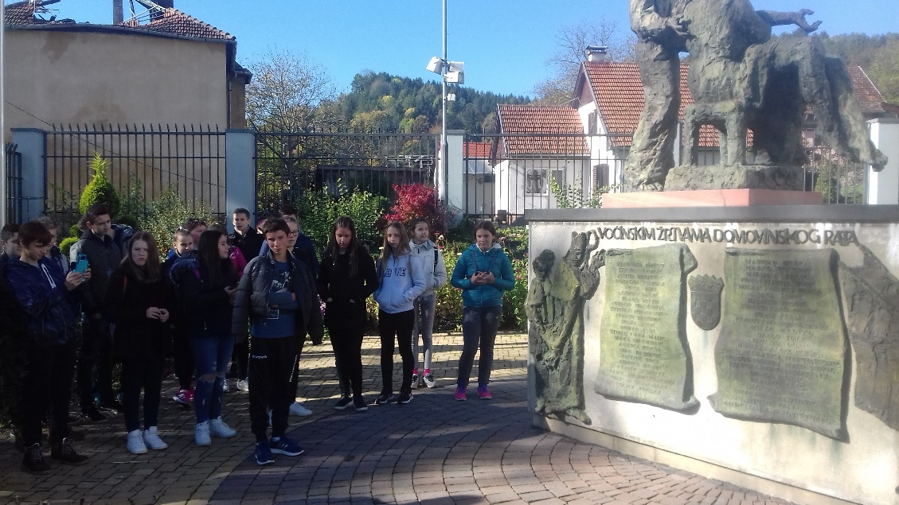
Učenike „p(r)oveli” Putevima 136. brigade

Slide 29
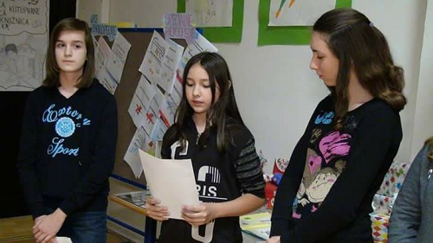
Sudjelovali smo u literarnoj radionici 136. brigade i literarnom natjecanju „I dok je srca, bit će i Kroacije” u organizaciji MH Slatina

Slide 30
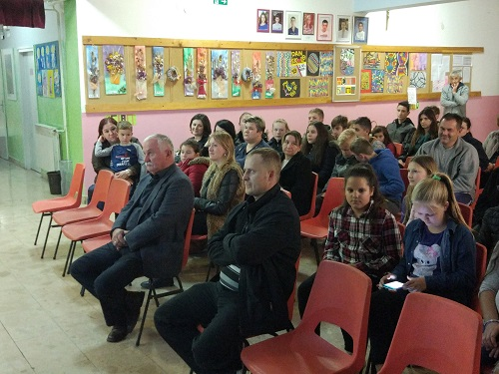
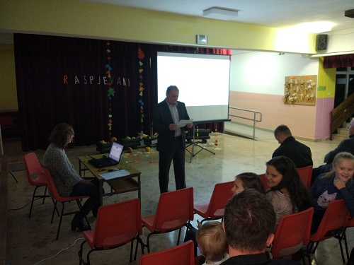
Osnovali smo učeničku zadrugu „Naš Vrt”…

Slide 31
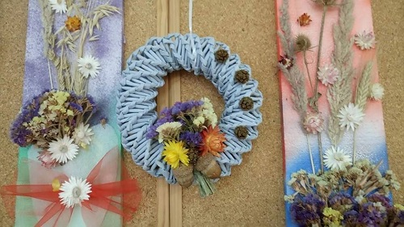
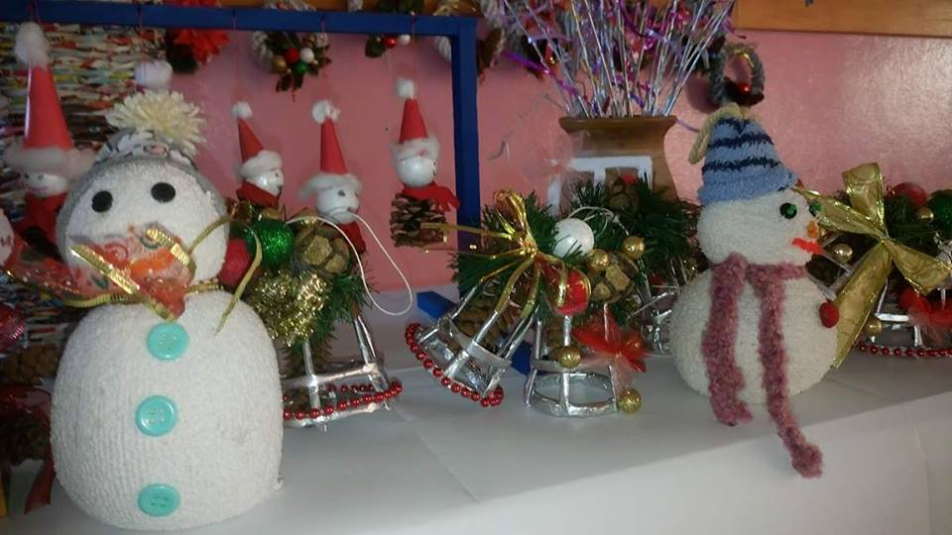
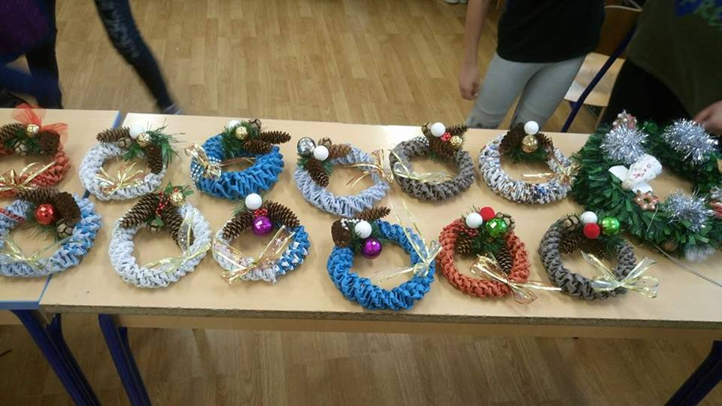
… a ovo su neki radovi naše Zadruge.

Slide 32
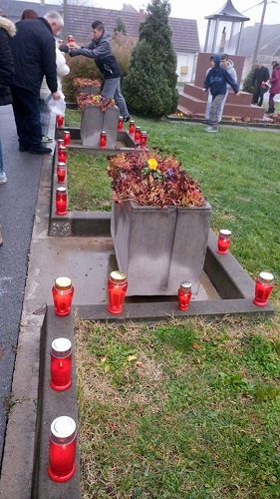
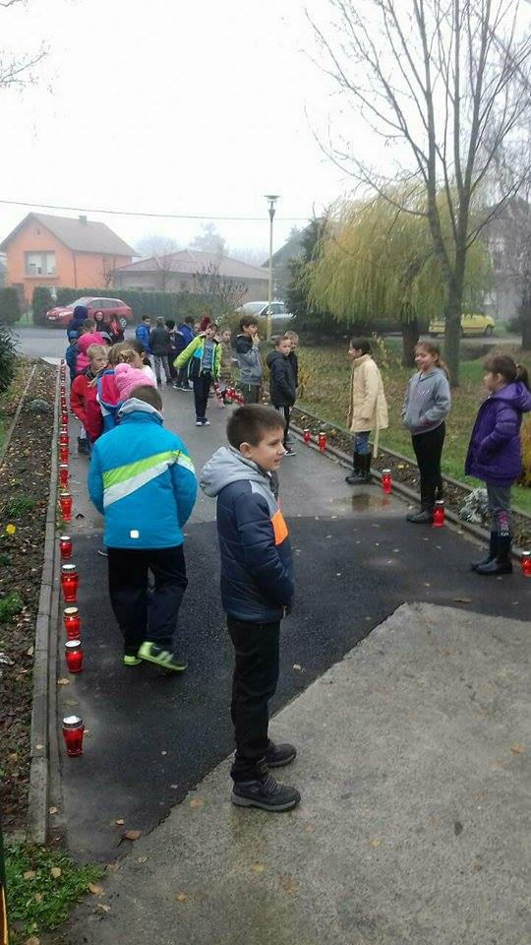
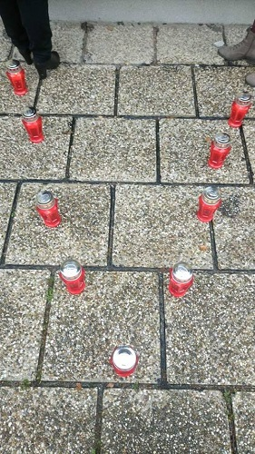
Prisjetili smo se pada Vukovara (18. 11.) te smo zapalili svijeće ispred škole i Općine Mikleuš

Slide 33
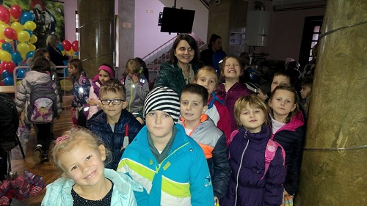
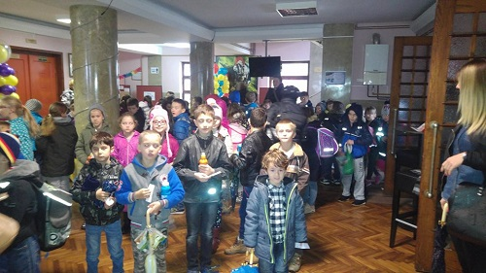
Vodili smo učenike razredne nastave u Kino Slatina na predstavu Mačak u čizmama

Slide 34
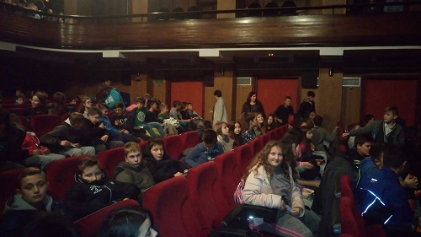
Vodili smo učenike predmetne nastave u Kino Slatina na predstavu Zašuti

Slide 35
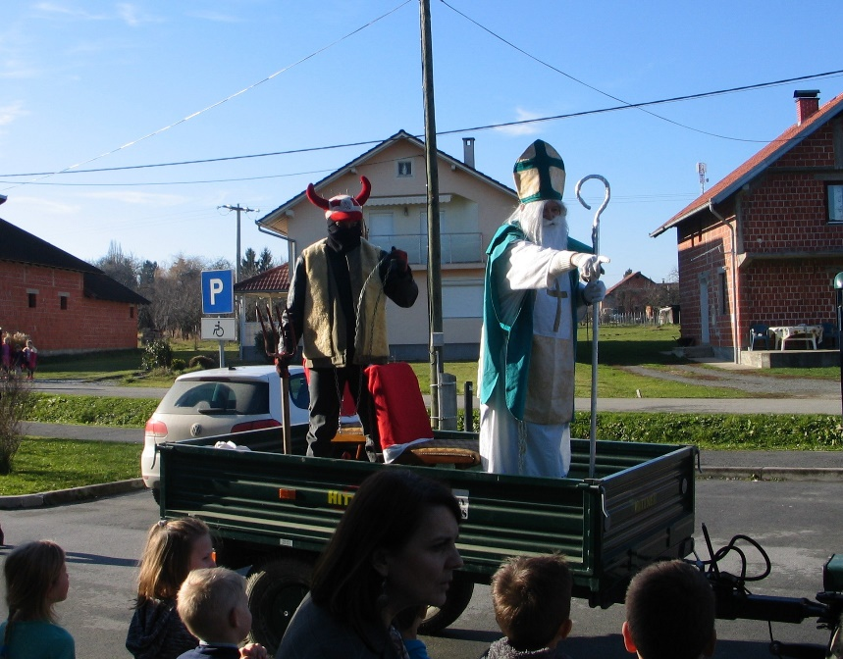
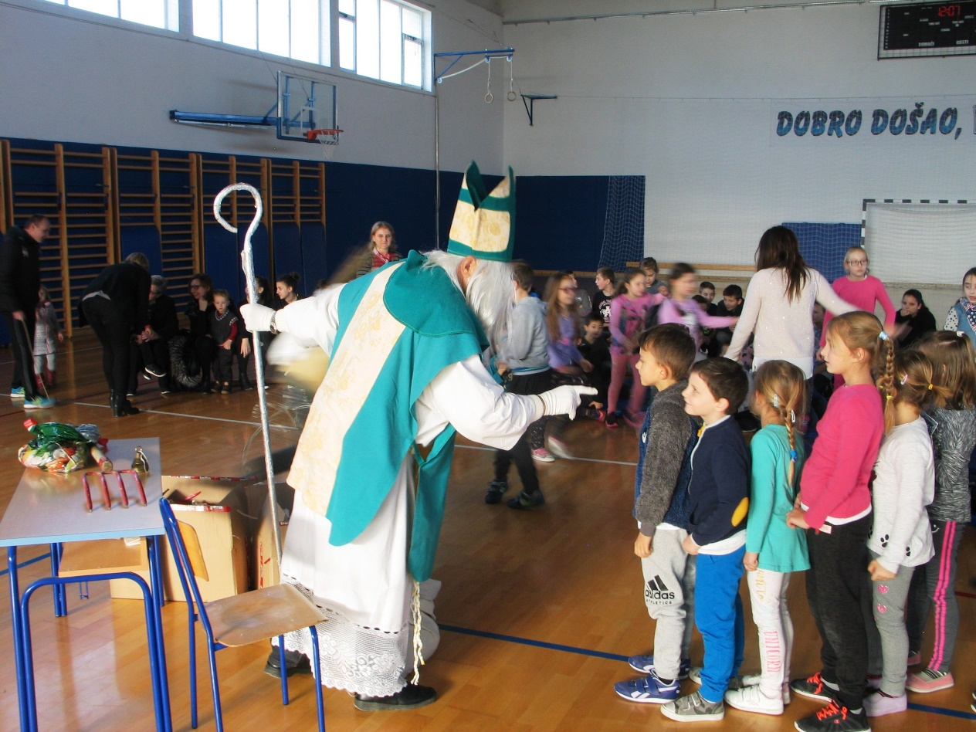
Posjetio nas je i sv. Nikola koji je donio darove svim učenicima naše škole

Slide 36
Crveni križ Slatina u suradnji s gostima iz Engleske darovao je učenike razredne nastave i predškolce poklonima

Slide 37
Ugostili smo Željka Polića, Darka Božičkovića i Ivana Đuzela koji su nam pričali o ratu u Voćinu

Slide 38
Organizirali smo Božićni sajam učeničkih radova

Slide 39
Napravili smo radionice s roditeljima i učenicima u kojoj smo pravili svijećnjake i druge ukrase

Slide 40
Organizirali smo „Veseli petak” za učenike

Slide 41
Napravili smo božićnu priredbu za učenike i njihove roditelje

Slide 42
Ispratili smo učenike osmog razreda na terensku nastavu u Vukovar (20. 12. 2017.)

Slide 43
Ove školske godine dobili smo:
4. računala od županije
54 000 kuna od MZOO-a za opremanje računalno-informatičke učionice
Didaktička pomagala za učenike nižih razreda (ravnoteža i koordinacija)
Darove za sv. Nikolu od sponzora (Općina,Pilana Jaklić i Stubičar)
Darove Crvenog križa Slatina i gosti iz Engleske (2 puta – rujan i prosinac)
A uskoro nas očekuje i prelazak na e-imenike i
e-dnevnike (postat ćemo e-škola)

Slide 44
Sudjelujemo na 12 školskih natjecanja te smo domaćini županijskog natjecanja iz Fizike
ŠKOLSKO NATJECANJE | DATUM ODRŽAVANJA
1. Informatika | 18. 1. 2018.
2. Vjeronauk | 19. 1. 2018.
3. Lidrano | 19. 1. 2018.
4. Likovno stvaralaštvo | 29. 1. 2018.
5. Fizika | 29. 1. 2018.
6. Mladi tehničari | 30. 1. 2018.
7. Geografija | 1. 2. 2018.
8. Hrvatski jezik | 5. 2. 2018.
9. Povijest | 6. 2. 2018.
10. Kemija | 7. 2. 2018.
11. Crveni križ | 10. 3. 2018.
12. Učenička Zadruga

Slide 45
PEDAGOŠKE MJERE
4 pismene opomene
2 ukora

Slide 46
Hvala na pozornosti! Sretan i blagoslovljen Božić
Ravnatelj: Dragan Kraljik
Pedagoginja: Ruža Živković

